Slide 1
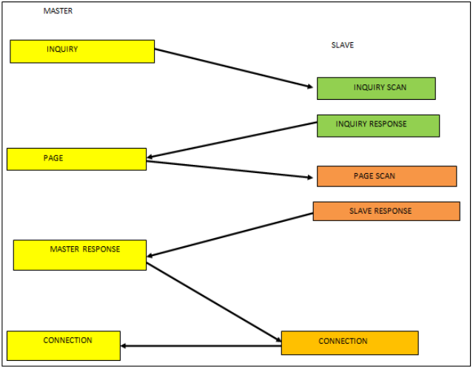
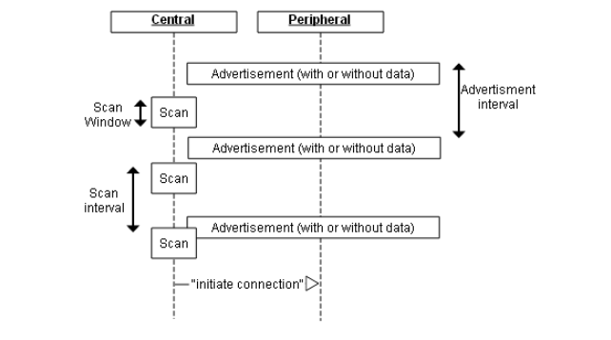
블루투스 처리방식
1. 디스커버리 에 포함되면 블루투스주소 or uuid or phone name 으로 인식
2. 페어링 (센서-central <- 모바일advertise)
3. 페어링 (센서-advertise -> 모바일-central)★
블루투스 처리방식 도식화
us censor > ble on > ble advertise > mobile scan > mobile pairing
> lcu data send
2. us censor > ble on > ble advertise(data packet request) > mobile scan > advertising data packet response > lcu data send
어플 개발방향
백그라운드에서 실행이 되고, 블루투스 수신이 되면, 프로그램 포그라운드로 실행이 되는 방식.
안드로이드 백그라운드로 실행되고 포그라운드(android notification)로 유지 되도록 하여, 홈버튼 누를때도 프로그램 중지되지 않도록 개발.
아이폰 백그라운드에서 실행하고, 블루투스 수신될때 포그라운드로 전환되도록 트리거 형식의 개발 가능여부 확인.
모바일기기 전원 on/off 시 프로그램 자동실행/로그인 처리필요.
자동실행 안되면, 어플 실행 시 바로 블루투스 탐색모드 실행필요.
참고
https://blog.naver.com/chodahi/221403306027
https://developer.apple.com/
http://www.digipine.com/index.php?mid=programming&document_srl=28744
Bluetooth flow(Classic>Ble 순)
위와 같이 Bluetooth Classic과 BLE는 페어링 방식이 다르다.
Classic은 Master 주변에 요청을 날리고 Slave가 그에 응답한뒤 페어링 절차를 가지게 되는데
BLE는 Peripheral(슬레이브/서버역할)이 주변에 일정간격으로 Advertising을 진행하게 되고
Central(Master역할)이 이 데이터를 검색하는 동안 Scan에 성공함으로써 그 주변 정보를 취득하고 페어링을 시도 할 수 있다.
또한 Pairing을 하지 않고도 Advertising 영역에 작은 data packet을 포함하여 주기적으로 data를 전송 할 수 있다.

Slide 2
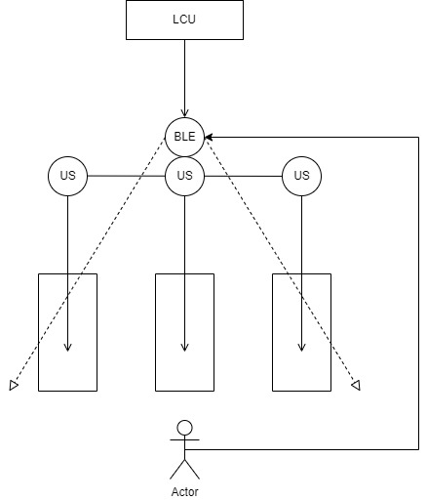
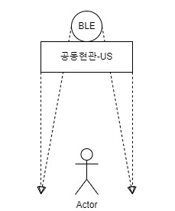
주차면 처리방식
LCU : 초음파센서를 통해 전달받은 데이터를 초음파 서버로 전달.
US : 주차면에 차량이 들어오면 초음파센서를 통해 BLE장비 ON해주고, 주차면 정보를 LCU로 전송한다.
BLE : 정해진 범위로 정해진 규칙의 데이터를 Advertising 한다.
Actor : 다온텍 어플을 설치한 상태로, 주차 하는 동안 BLE를 통한 데이터 송수신이 진행되며, 해당위치가 US>BLE>LCU를 통해 초음파 서버로 전송된다. 정상적인 flow 진행되면 해당위치가 사용자의 어플을 통해 알림이 온다.
공동현관 처리방식
공동현관-US : 공동현관 초음파 인식범위에 물체가 인식되면, BLE장비 ON 해준다.(정면)
후면에서는 소리를 인식해서 문만 열어 줌.(멀어지는 소리/가까워지는 소리)
BLE : 정해진 범위로 정해진 규칙의 데이터를 Advertising 한다.
Actor : 다온텍 어플을 설치한 상태로, 공동현관 BLE허용범위에 접근 하면 BLE를 통한 데이터 송수신이 진행되며, 공동현관US>BLE를 통해 공동현관API를 호출 한다. 정상적인 flow 진행되면 사용자의 어플을 통해 알림이 온다.

